Slide 1
Rapport d’optimisation Avant / après
Optimisation site web La Panthère

Slide 2
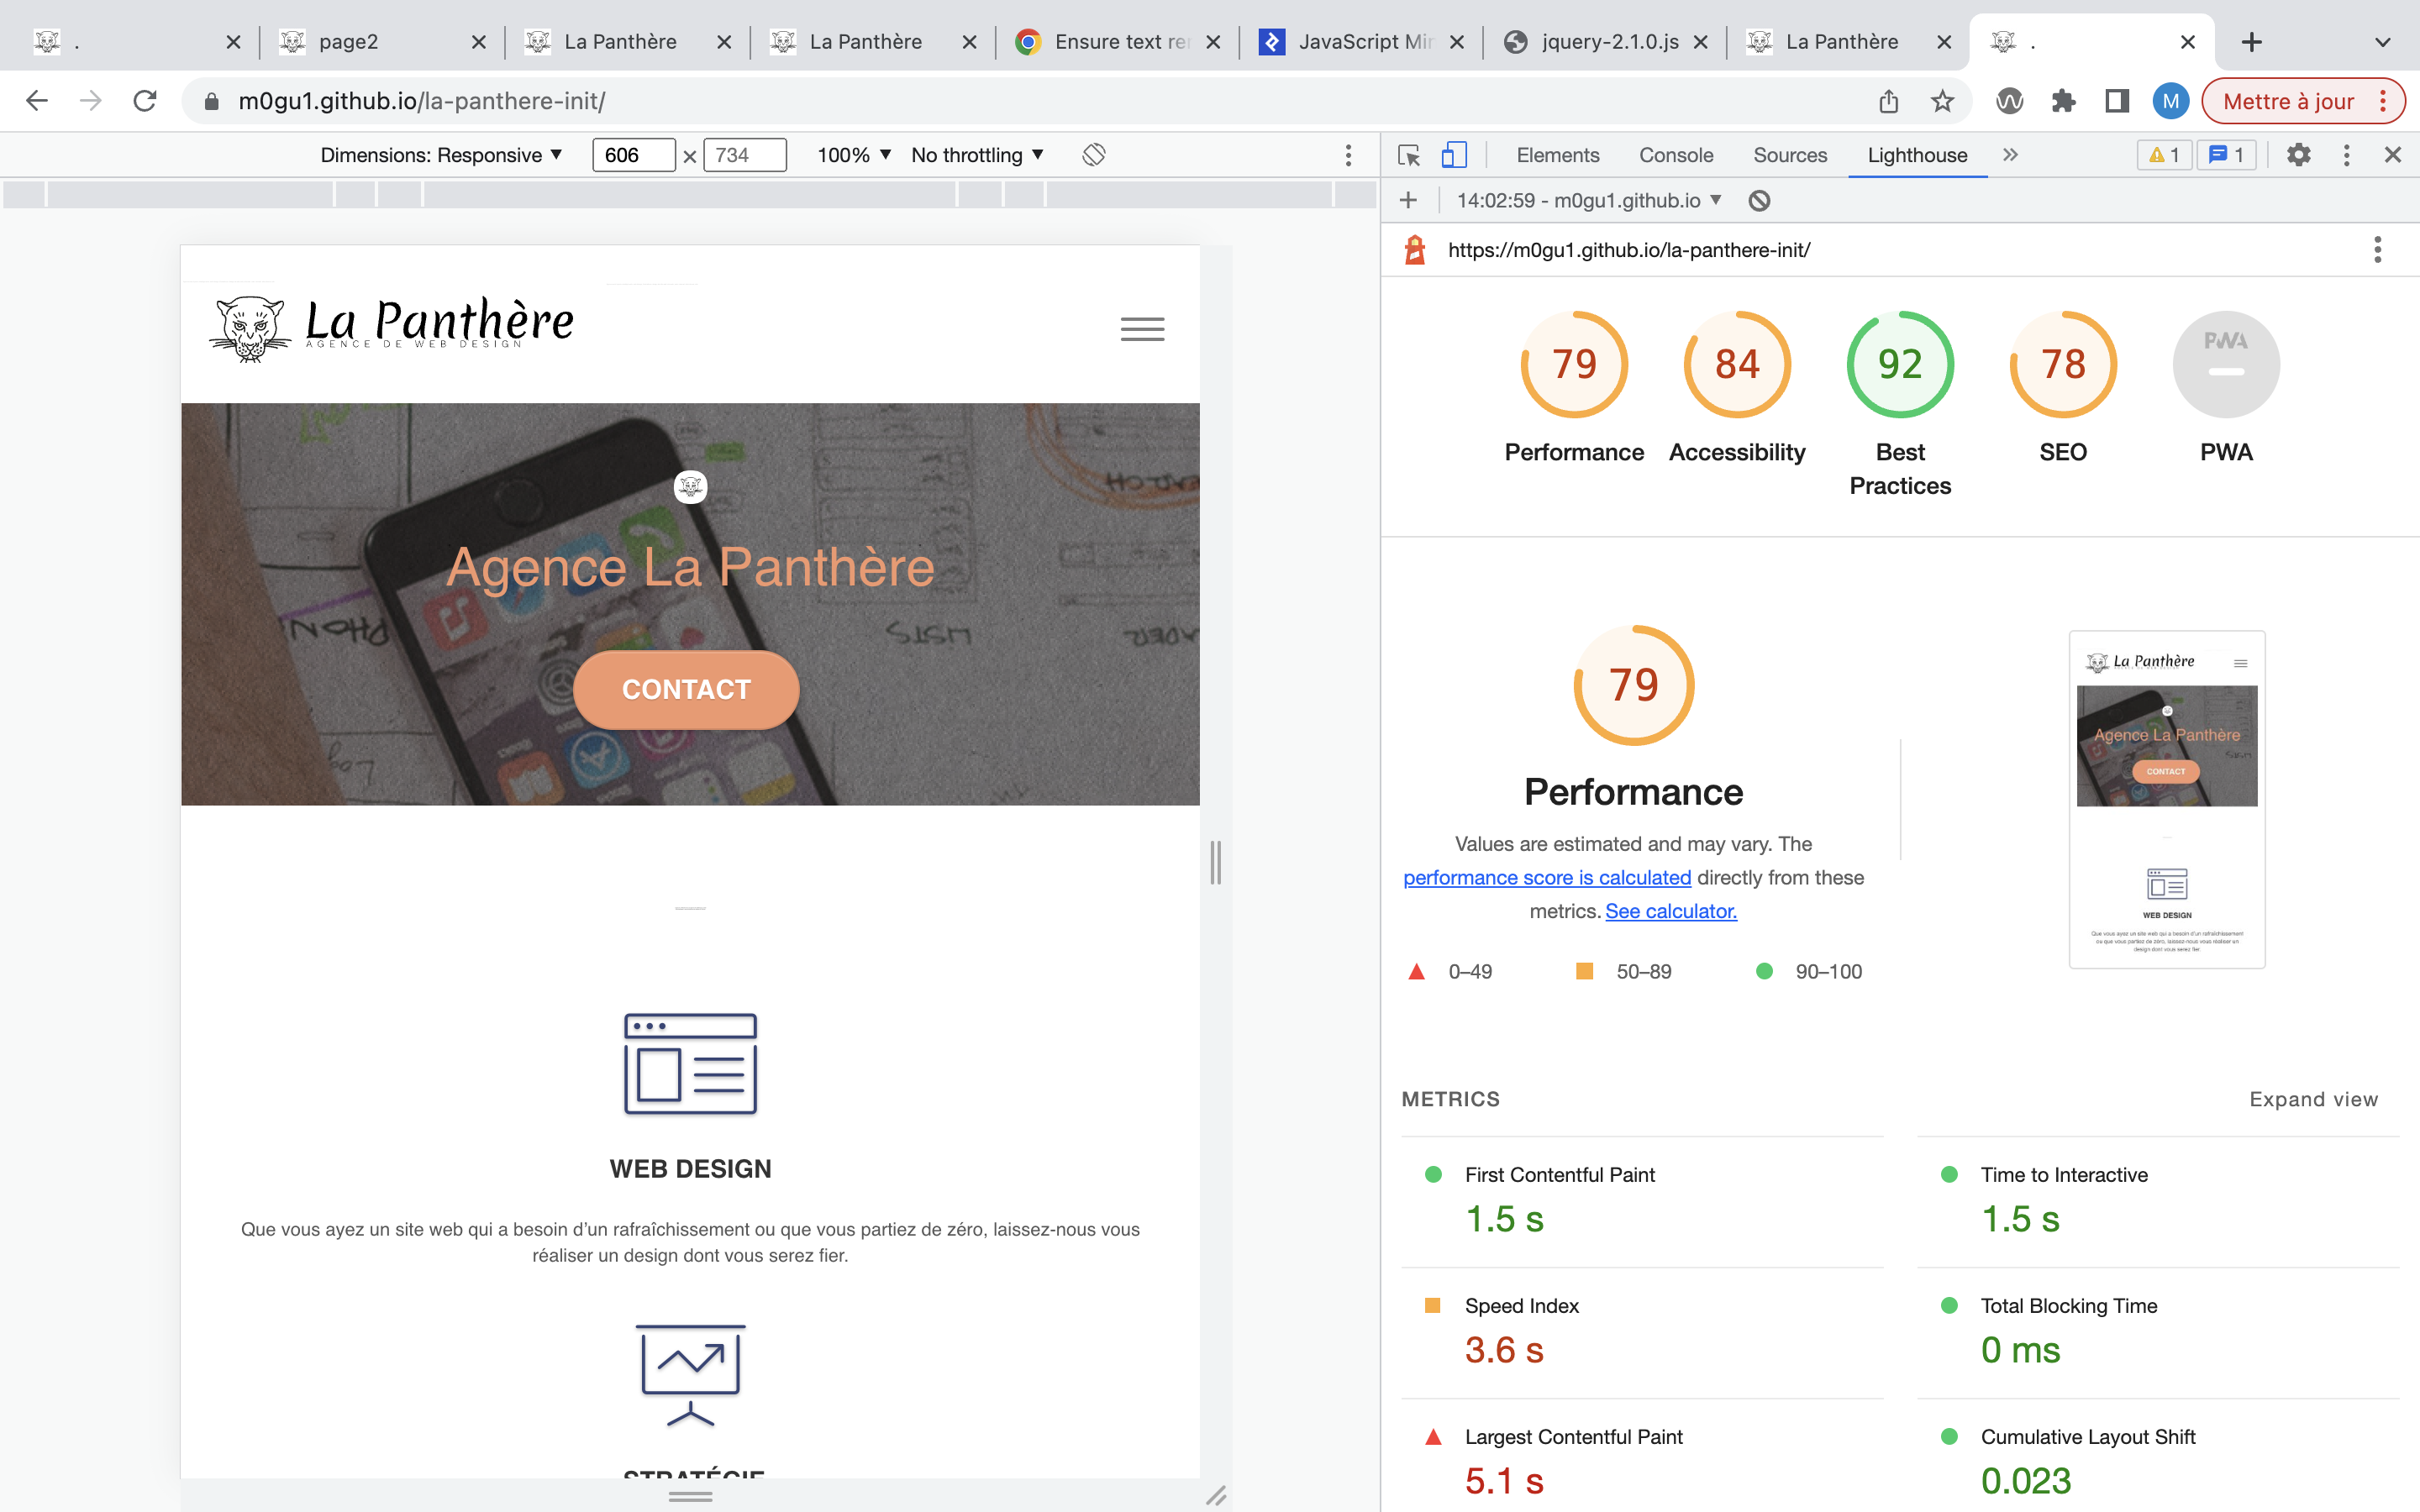
Mobile lighthouse

Slide 3
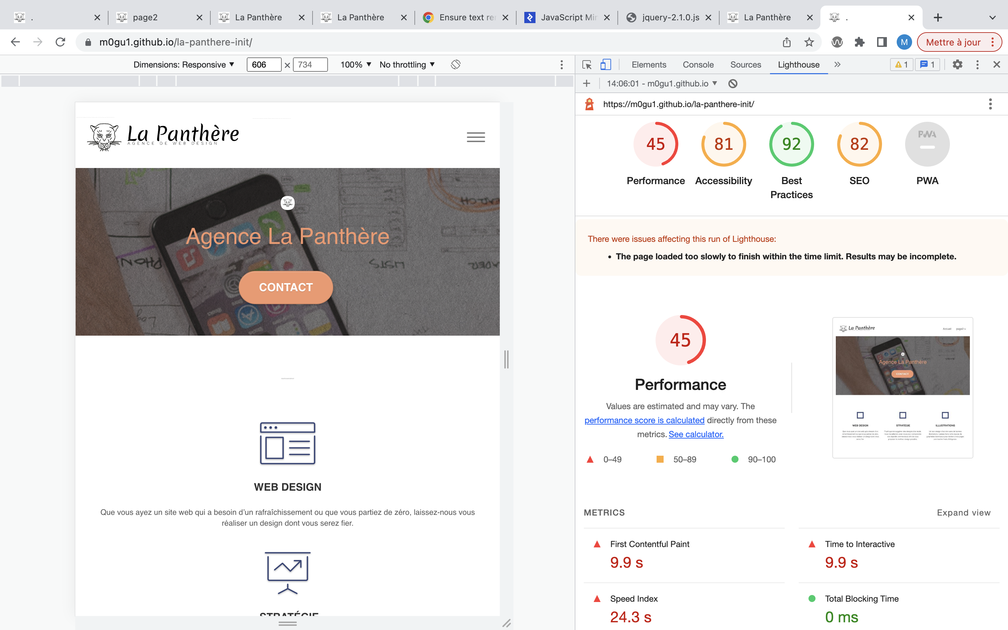
Desktop lighthouse

Slide 4
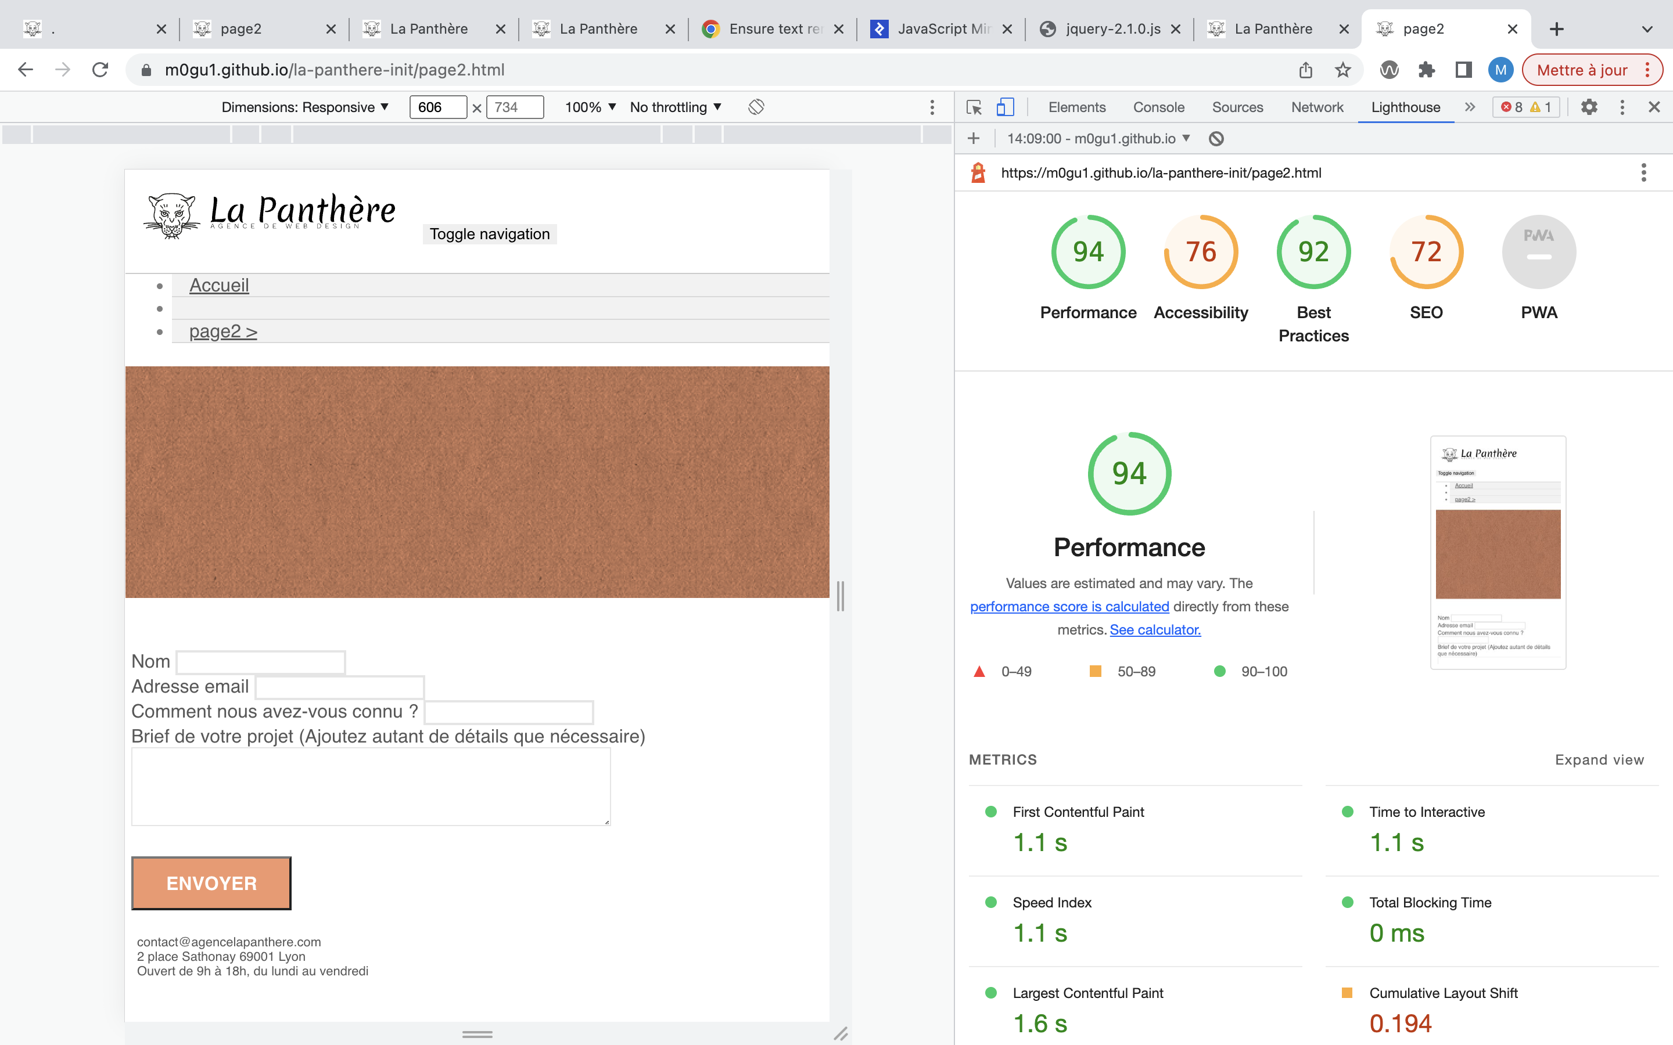
Mobile lighthouse

Slide 5
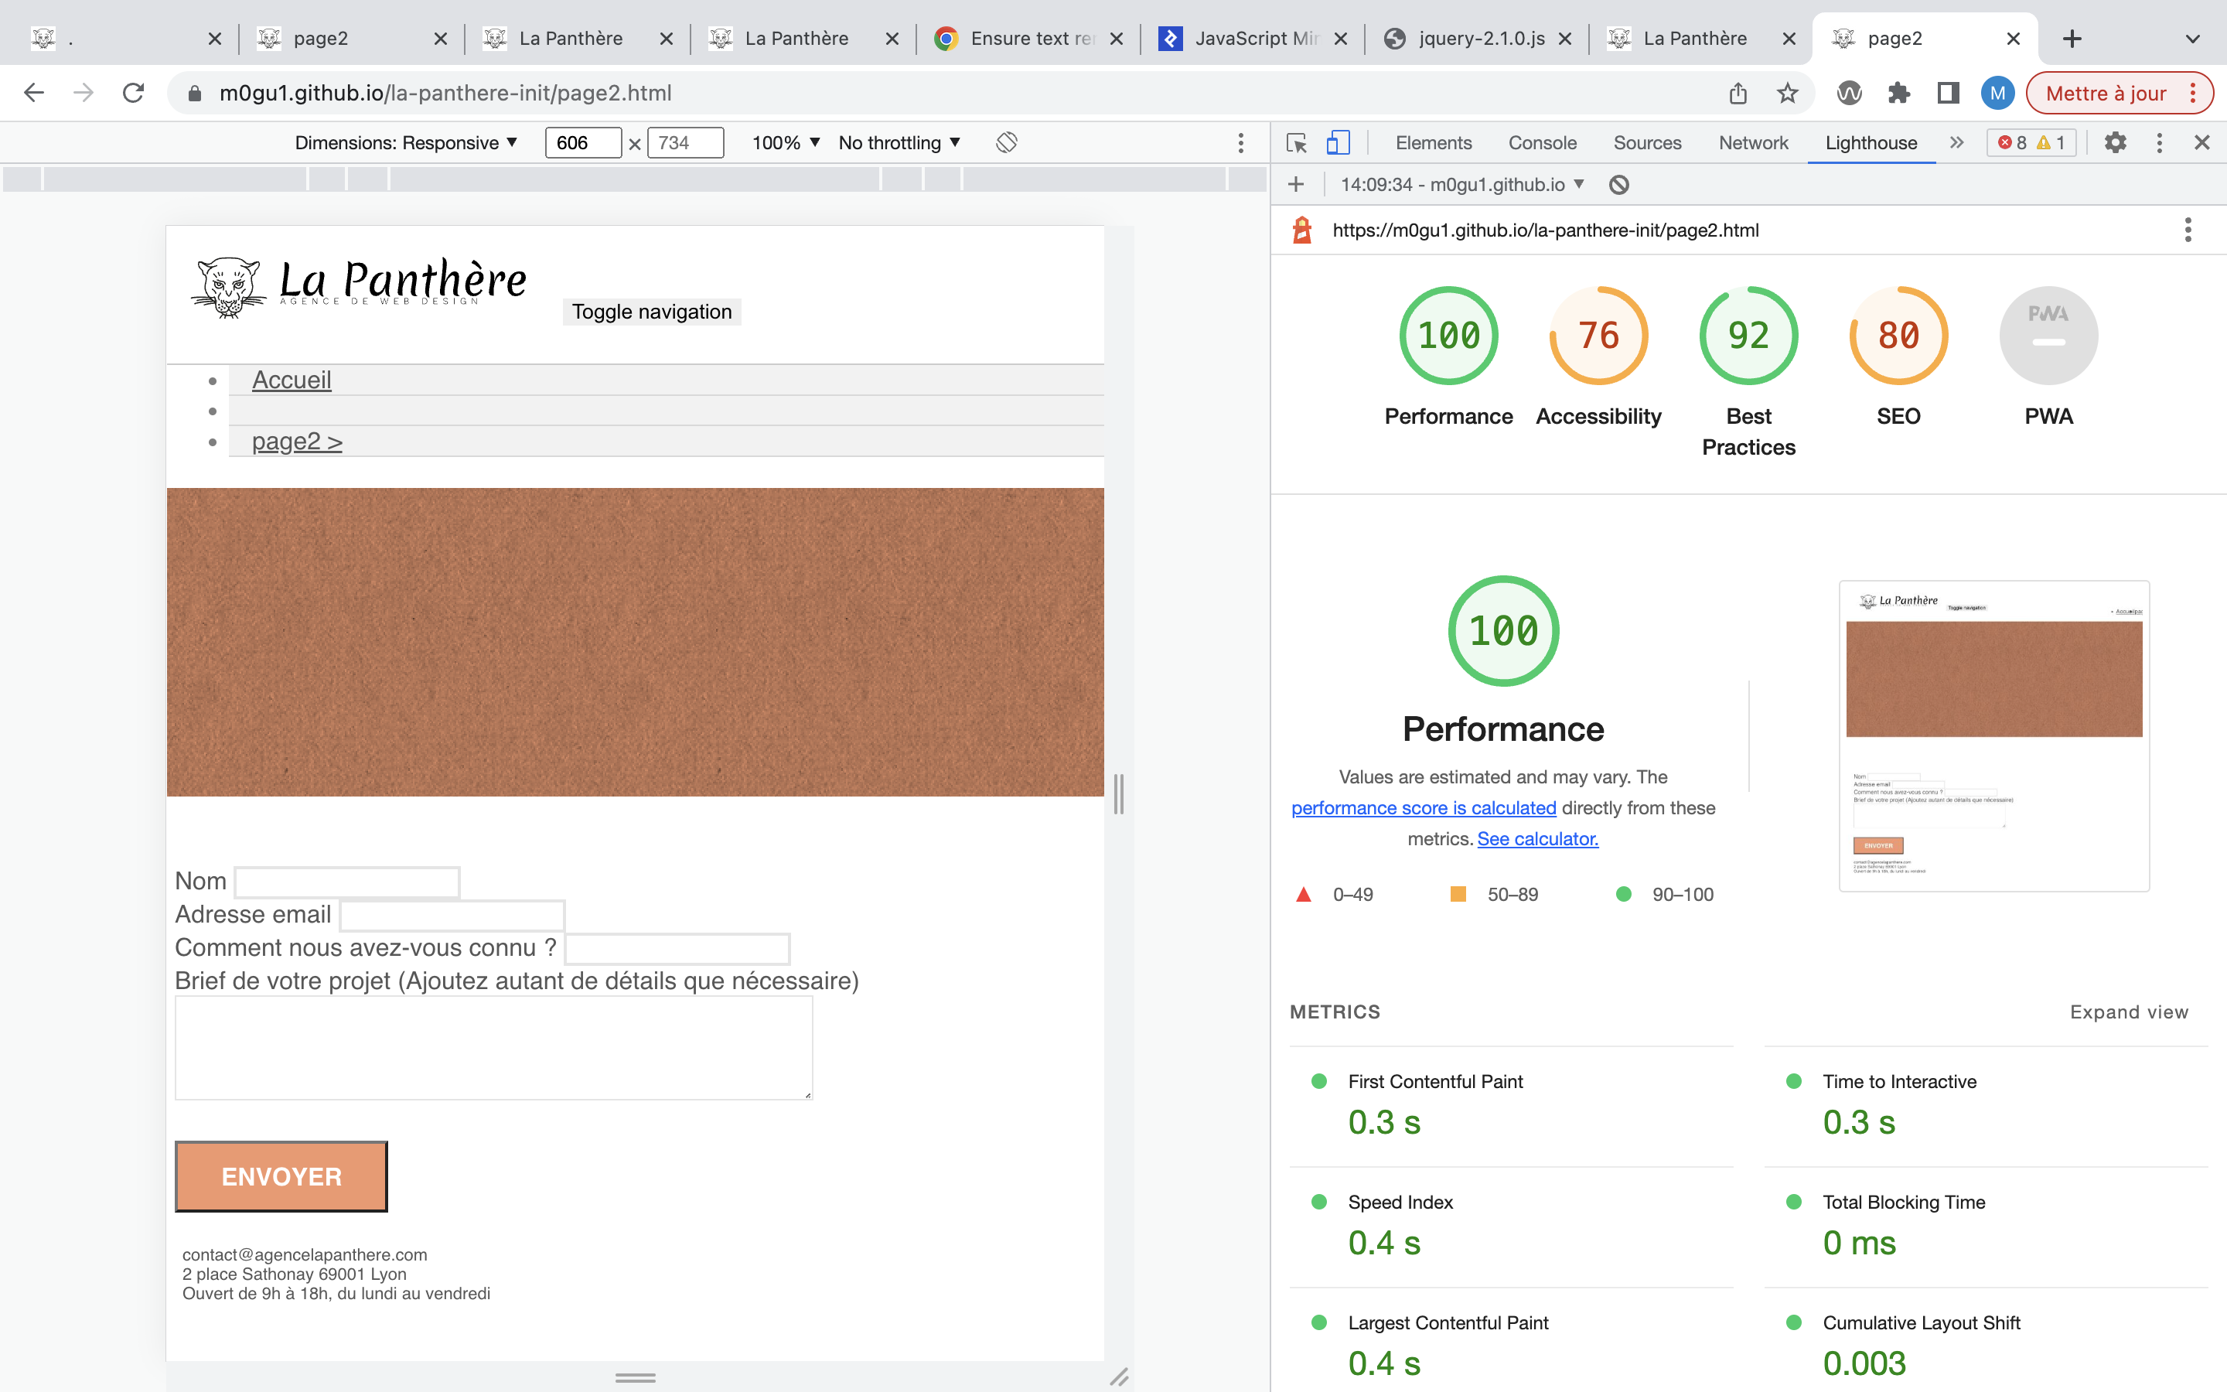
Desktop lighthouse

Slide 6
HTML
AVANT
APRES

Slide 7
CSS
AVANT
APRES

Slide 8
ACCESSIBILITE
AVANT
APRES

Slide 9
SEO
AVANT
APRES

